Slide 1
Предложение по автоматизации рабочего места преподавателя
МУИВ 2022

Slide 2
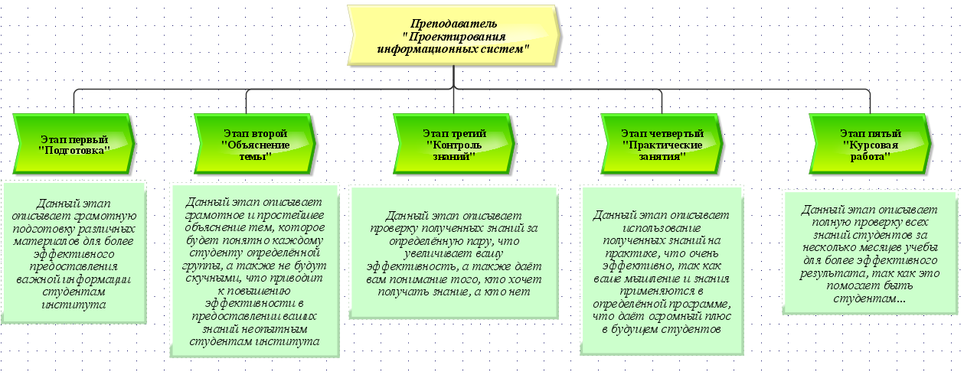
Рабочие процессы преподавателя

Slide 3
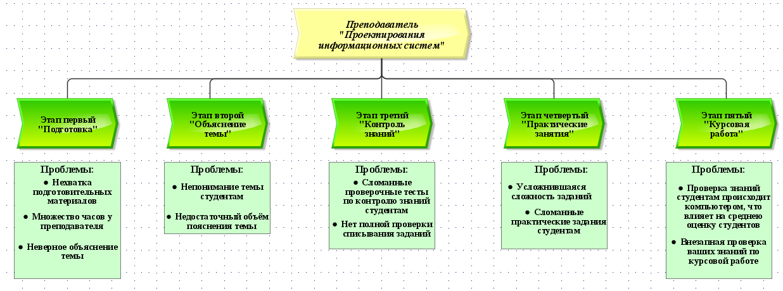
Проблемы в процессах преподавателя

Slide 4
Способ решения проблем
Автоматизированное рабочее место преподавателя.
Позволит решить следующие задачи:
  Непонимание темы студентам;
  Внезапная проверка ваших знаний по курсовой работе.
Необходимые улучшения информационной системы института:
  Создание базы преподавателям и студентам по материалам;
  Установка программ для тестирования;

Slide 5
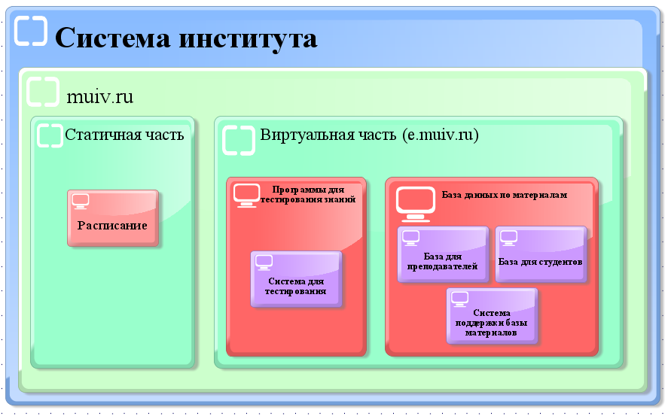
Карта информационных систем

Slide 6
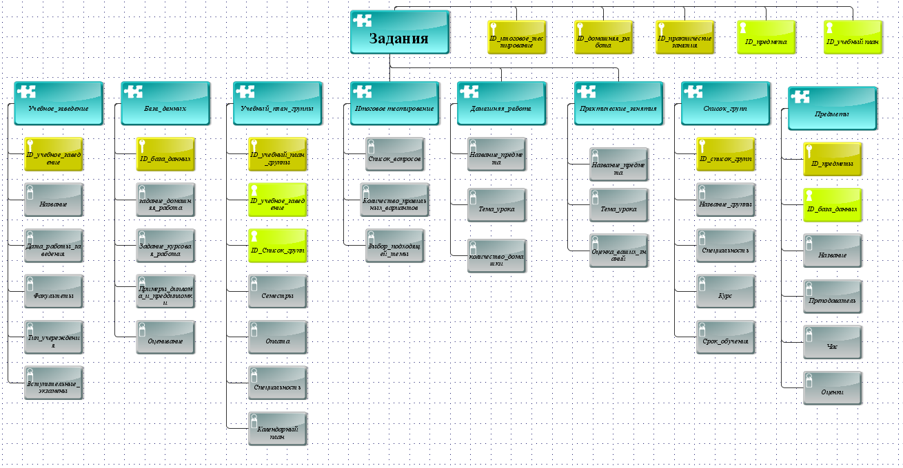
Информационные объекты в системе института

Slide 7
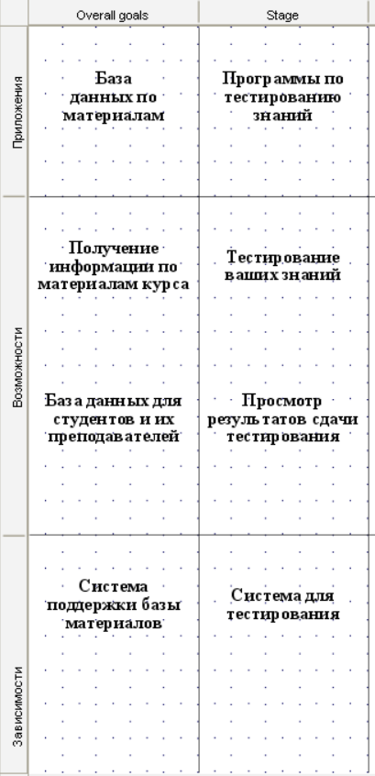
Приложения на АРМ преподавателя

